Slide 1

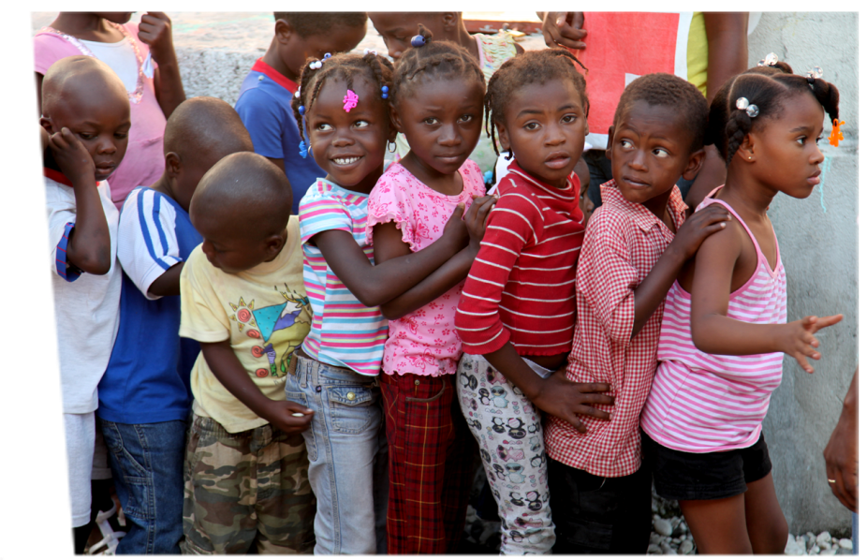

Les jeudis de la pédiatrie
Session … 14 MAI 2020 :
Heure…………………12H00 (GMT)
Lieu……………………………….….
Salle………………………………….
«COVID-19 :
généralités et
prise en charge»
Pr Sounkalo DOA,
Chef de service des Maladies Infectieuses
CHU du Point G - Mali

